Slide 1
PLATAFORMA DE INTERMEDIACIÓN DE DATOS
SOLO ENTRE ADMINISTRACIONES PÚBLICAS
Notes:
AUTORIZACION ES POR PROCEDIMIENTO

Slide 2
SERVICIOS QUE OFRECE LA DGT
2 SERVICIOS SANCIONADORES LTSV:
SVDDGTVEHÍCULOSANC
SVDDGTCONDUCTORSANC
4 SERVICIOS NO SANCIONADORES
SVDDGTVEHÍCULOHIST
SVDDGTCONDUCTORPERMISO
SVDDGTVEHÍCULOSDATOS
SVDDGTTITULARVIA
Notes:
AUTORIZACION ES POR PROCEDIMIENTO

Slide 3
NORMAS COMUNES
UNA AUTORIZACIÓN POR PROCEDIMIENTO
TODAS LAS SOLICITUDES TIENEN QUE LLEVAR :
FORMULARIO
EXCEL
CORREO ELECTRÓNICO DE LA PID (SOPORTE DE INTERMEDIACIÓN)
Y DEPENDIENDO DEL PROCEDIMIENTO Y DEL SERVICIO VARÍA LA DOCUMENTACIÓN RESTANTE
Notes:
AUTORIZACION ES POR PROCEDIMIENTO

Slide 4
FLUJO DE PETICIONES
SOLICITUD
Organismo cesionario
(Solicitante)
PID (departamento Centro de Servicios)
DGT
RESPUESTA
DGT
PID (departamento Centro de Servicios)
Organismo cesionario
(Solicitante)
Notes:
AUTORIZACION ES POR PROCEDIMIENTO

Slide 5
DOCUMENTACIÓN
SE PIDE UNA U OTRA DOCUMENTACIÓN EN FUNCIÓN DE:
El organismo que lo solicite.
El/los servicio/s que solicite.
Notes:
AUTORIZACION ES POR PROCEDIMIENTO

Slide 6
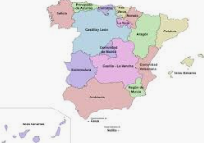
PARA LOS DOS SERVICIOS SANCIONADORES LTSV
AGE: no se puede solicitar porque la competencia es de la DGT.
CC.AA.: solo País Vasco y Cataluña. En un futuro también Navarra.
DOCUMENTACIÓN:
Formulario de acceso
Excel
Correo electrónico de solicitud
No se necesita nada más porque la competencia está en la norma que regula la transferencia.
Notes:
AUTORIZACION ES POR PROCEDIMIENTO

Slide 7
PARA LOS DOS SERVICIOS SANCIONADORES LTSV
EE.LL.:
Formulario de acceso
Excel
Adhesión al convenio PMSBAE entre su CCAA y Función Pública
Correo electrónico de solicitud .
Para conceder el acceso a los servicios sancionadores el Jefe responsable de cada CCAA deberá dirigirse al Jefe provincial de la provincia en la que se ubique la EELL solicitante para que confirme que esta, cumple con los requisitos de ejercicio de potestad sancionadora, envío de puntos y de accidentes y si tienen policía local, que participan en campañas.
En el caso de que no cumplan alguno de estos requisitos NO SE CONCEDERÍA LA AUTORIZACIÓN.
Notes:
AUTORIZACION ES POR PROCEDIMIENTO

Slide 8
PARA LOS OTROS TRES SERVICIOS
AGE:
Formulario de acceso
Excel
Correo electrónico de solicitud
CC.AA.:
Formulario de acceso
Excel
Convenio (actualmente todas tienen)
Correo electrónico de solicitud
EE.LL.:
Formulario de acceso
Excel
Adhesión al convenio de su CC.AA. con la PID
Correo electrónico de solicitud
Notes:
AUTORIZACION ES POR PROCEDIMIENTO

Slide 9
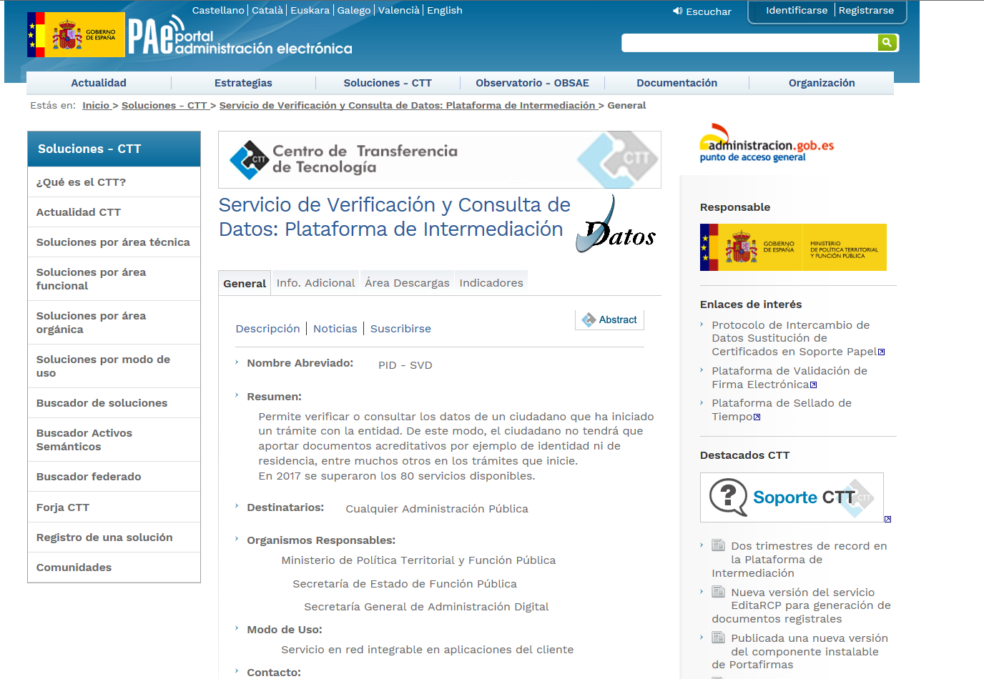
DOCUMENTACIÓN A APORTAR
SE DESCARGA DE LA WEB https://administracionelectronica.gob.es/ctt/svd
Notes:
AUTORIZACION ES POR PROCEDIMIENTO

Slide 10
FORMULARIO DE ACCESO
DATOS DEL ORGANISMO Y DE LOS RESPONSABLES
Notes:
AUTORIZACION ES POR PROCEDIMIENTO

Slide 11
EXCEL
PROCEDIMIENTO/S
SERVICIO/S
NORMATIVA APLICABLE
Notes:
AUTORIZACION ES POR PROCEDIMIENTO

Slide 12
FINALIZACIÓN
SI ESTÁ TODO CORRECTO:
La DGT autoriza el acceso al organismo a ese procedimiento y el Centro de Usuarios de la PID le traslada la autorización.
SI NO ESTÁ TODO CORRECTO:
La DGT pide subsanación al organismo a través del Centro de Usuarios de la PID.
Notes:
AUTORIZACION ES POR PROCEDIMIENTO

Slide 13
INCUMPLIMIENTO
Si tras una auditoría se observara que el organismo no cumple con lo autorizado, el Acuerdo de condiciones de Servicio entre DGT y Función Pública permite, tras un requerimiento:
Una suspensión temporal
Una revocación definitiva de la autorización
Notes:
AUTORIZACION ES POR PROCEDIMIENTO

